Slide 1
В гостях у сказки
Урок-проект по литературному чтению
2 класс
Учитель начальных классов
Холоднюк Марина Анатольевна
ГБОУ №486
Санкт-Петербург

Slide 2
Содержание
Кроссворд
Вопросы мудрой совы
Строение книги
Этапы работы в группе
Правила работы в группе
Выставка книг
Рефлексия
Список литературы

Slide 3
в
л
к
о
и
з
о
л
с
к
а
з
к
и
а
о
я
а
г
т
ц
л
кроссворд
а

Slide 4

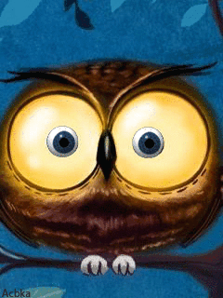
Сказки
Русские народные
Волшебные
Бытовые
О животных
ВОЛШЕБНЫЕ ПРЕДМЕТЫ
ЦЕПОЧКА ПОВТОРЕНИЙ
ГЛАВНЫЕ ГЕРОИ-ЖИВОТНЫЕ
СЮЖЕТ-ПУТЕШЕСТВИЕ
сказка близка к пословице
ЖИТЕЙСКИЕ СИТУАЦИИ
животные олицетворяют людей
НЕТ ЧУДЕС И ВОЛШЕБСТВА

Slide 5

Книга
Брошюра
Обложка
Корешок
Иллюстрации
Оглавление

Slide 6


Этапы работы
Выбор темы
Подбор материала
Исключить лишнее
Оформить сборник сказок

Slide 7

Правила работы в группе
Не перебивать друг друга
Распределить задания
Вместе достичь цели

Slide 8
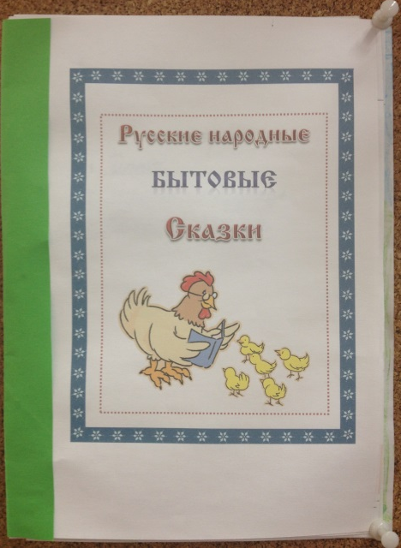
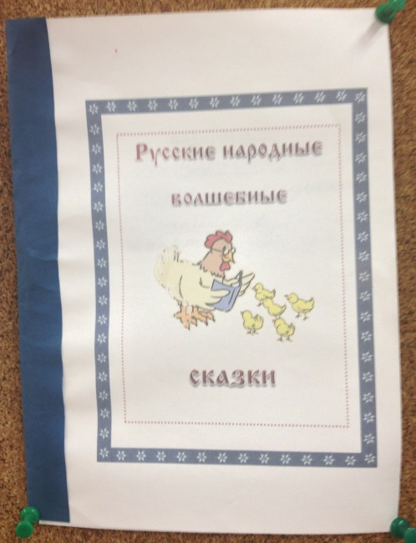
Наша выставка книг
Мы оформили сборник...
Содержание...
Мы добавили иллюстрации...
В сборник не вошли...

Slide 9

На уроке мне понравилось…
Мне было трудно…
Молодцы!

Slide 10
Литература
Л.Ф. Климанова, Л.А. Виноградова, В.Г. Горецкий
«Литературное чтение 2 класс часть 1» Москва
«Просвещение» 2012г.
2. С.В. Кутявина «Поурочные разработки по литературному
Чтению к УМК «Перспектива» Москва «ВАКО» 2013г.
3. «Золотая сокровищница сказок» автор-составитель
А.С. Давыдов Москва «Эксмо-пресс» 2001г.
4. «Лебёдушка. Русские волшебные сказки.» Москва «Детская
Литература.»1983г.
Источник шаблона: учитель информатики Курбанова Ирина Борисовна,
ГОУ СОШ № 594,
Санкт-Петербург, сайт: http://pedsovet.su/
Интернет ресурсы:
http://www.yandex.ru/
https://www.google.ru/?gws_rd=cr&ei=DOKHUuanKcOo4gTJnoHQDw
http://lukoshko.net/
http://images.yandex.ru/yandsearch?text

